Slide 1

La Aldea Oculta de la Hoja
“Tienda de Accesorios y Cuidados del Jardín”
Integrantes:
Michael Méndez
Fabián Urrutia
Seccion: 010V

Slide 2
Introducción
Bajo la premisa de ayudar a fundaciones sin fines de lucro y de generar espacios verdes e instancias de conexión con la naturaleza en una ciudad cada vez más invasiva nace La Aldea Oculta de la Hoja.
Nos encontramos ubicados felizmente en una pequeña selva urbana, un sitio de retiro verde donde ofrecemos consejos e inspiración para vivir la maravillosa vida que todos desean en su jardín. Puedes encontrar desde plantas seleccionadas para sol, semisombra y sombra, hasta herramientas especializadas, literatura y decoración.
Estamos convencidos de la importancia que tiene el educar a las personas en un correcto manejo de sus plantas, ¡es por eso que más que una tienda somos un centro de jardinería!

Slide 3



Construcción del Sitio
Los lenguajes de programación y framework utilizados fueron:

Slide 4
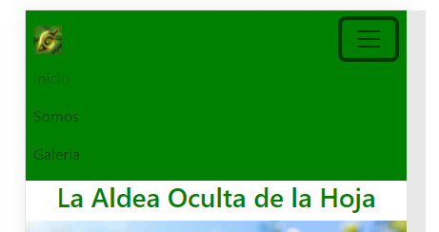
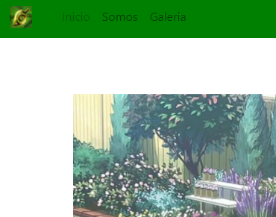
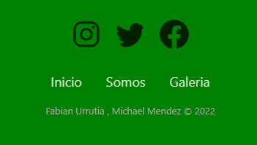
Nuestro Sitio Web
Menú responsive ubicado en la parte superior con su respectivo logo.
Footer Visible en todos los archivos.

Slide 5
Índex
Quienes Somos
Galería
Carrusel con fotografías referentes a nuestro proyecto
Se implementaron 4 imágenes cada uno con texto describiendo diferentes procesos.
Se Indica la misión, visión y objetivos.
Se complementa con un video.
Galería de fotos dando a conocer nuestros productos y servicios.

